Slide 1
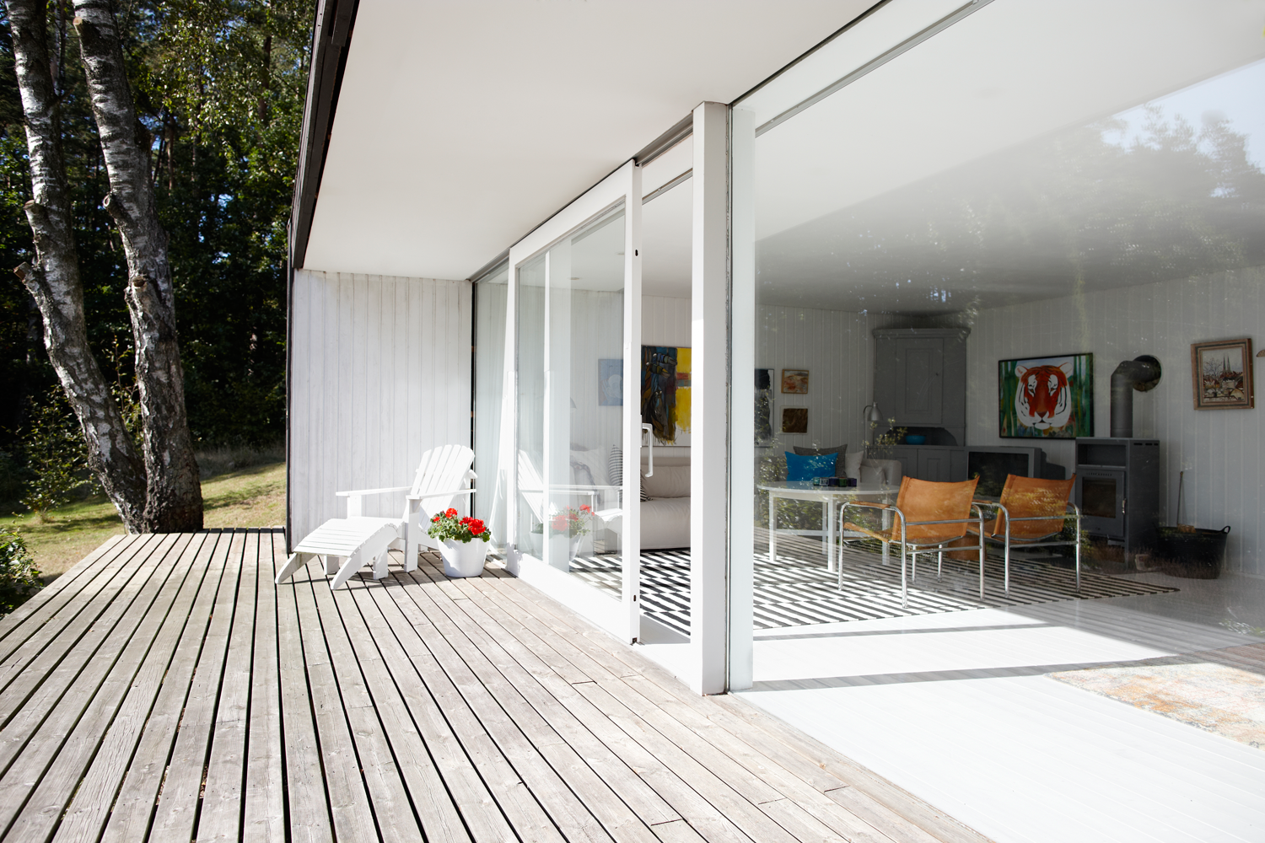
Особенности использования геотермальных и воздушных тепловых насосов в различных климатических условиях
Алексей Кузьмин
_________________________
Россия, ЗАО «ЭВАН»
Группа компании NIBE

Slide 2
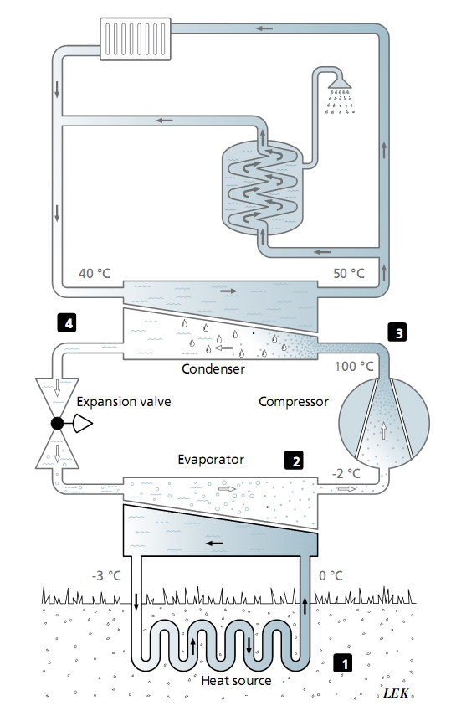
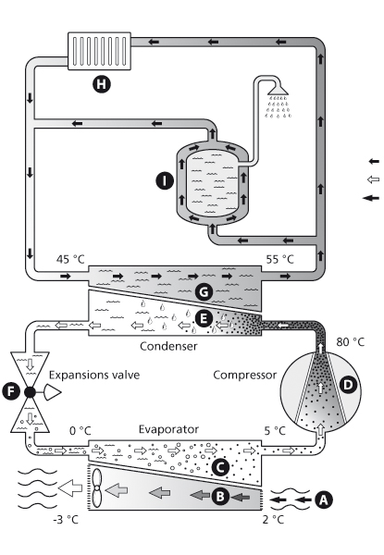
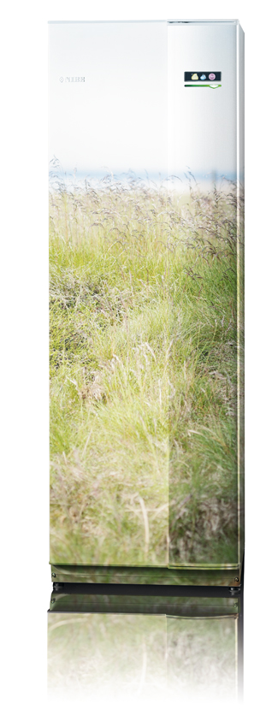
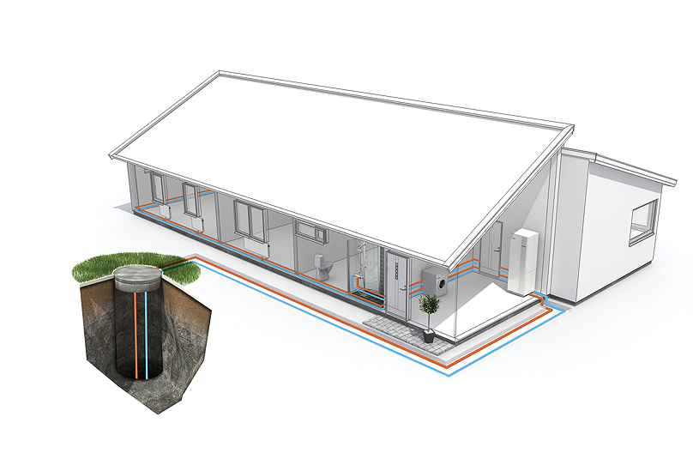

Геотермальный или воздух-вода?
конденсатор
Расширительный
клапан
компрессор
Испаритель
Теплоноситель
Хладагент
Рассол
Источник тепла
Notes:
Цикл Карно́ — идеальный термодинамический цикл. Тепловая машина Карно, работающая по этому циклу, обладает максимальным КПД из всех машин, у которых максимальная и минимальная температуры осуществляемого цикла совпадает соответственно с максимальной и минимальной температурами цикла Карно.
Цикл Карно назван в честь французского физика Сади Карно, который впервые его исследовал в 1824 году.
Одним из важных свойств цикла Карно является его обратимость: он может быть проведён как в прямом, так и в обратном направлении, при этом энтропия адиабатически изолированной (без теплообмена с окружающей средой) системы не меняется.

Slide 3
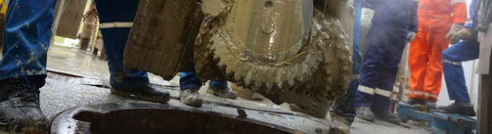
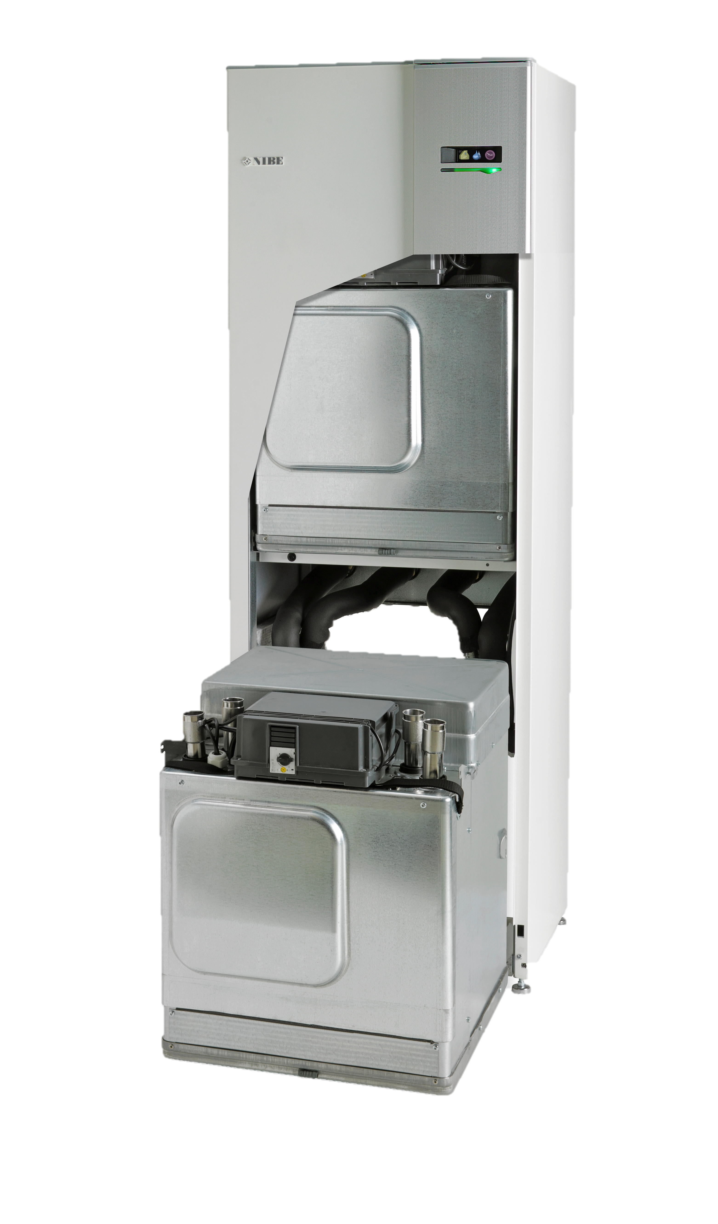
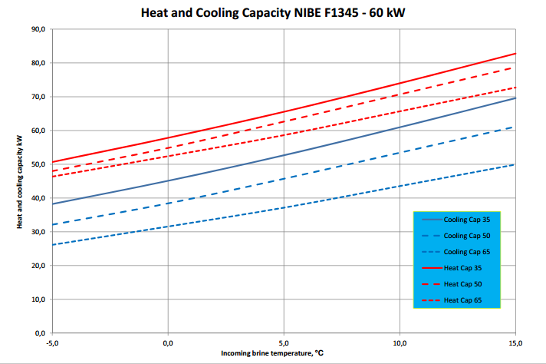
Геотермальный ТН

Slide 4

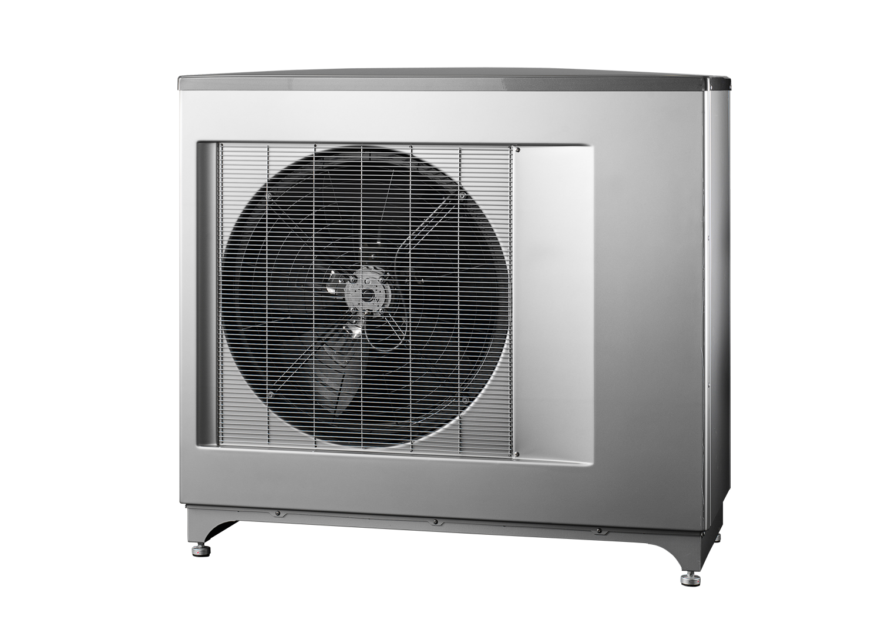
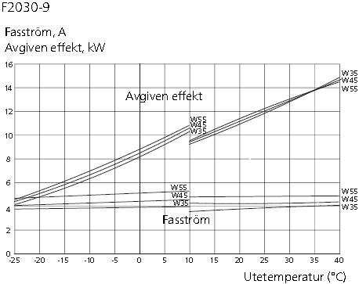
ТН воздух - вода
ASHP
AIR SOURCE HEAT PUMPS

Slide 5
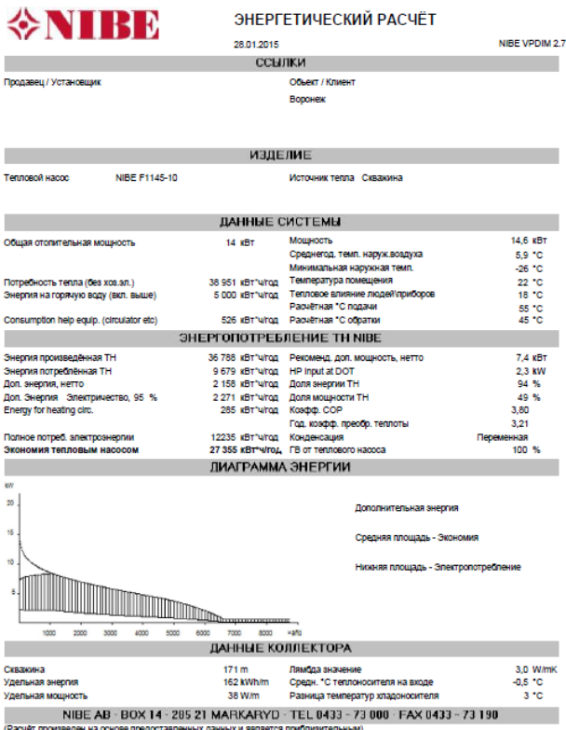
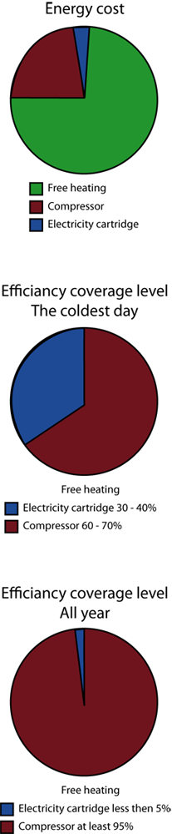
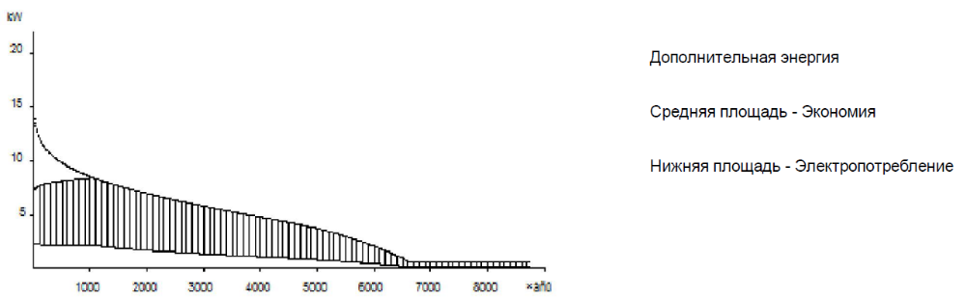
Моделирование теплопотребления
Энергетический расчет

Slide 6
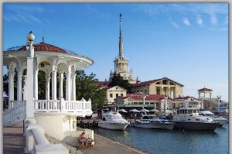


Объекты

Slide 7
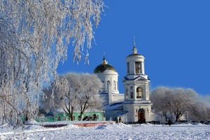
Объекты

Slide 8
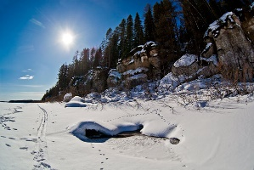
Объекты

Slide 9
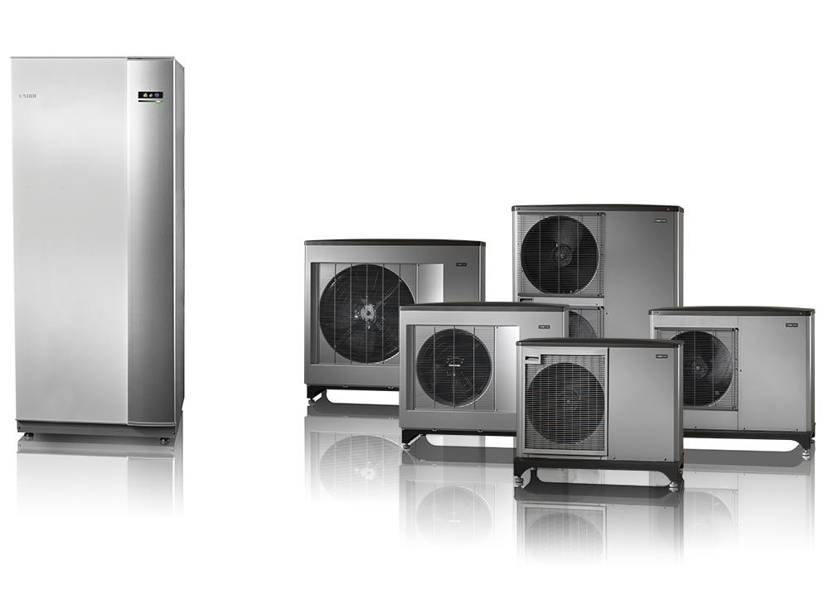


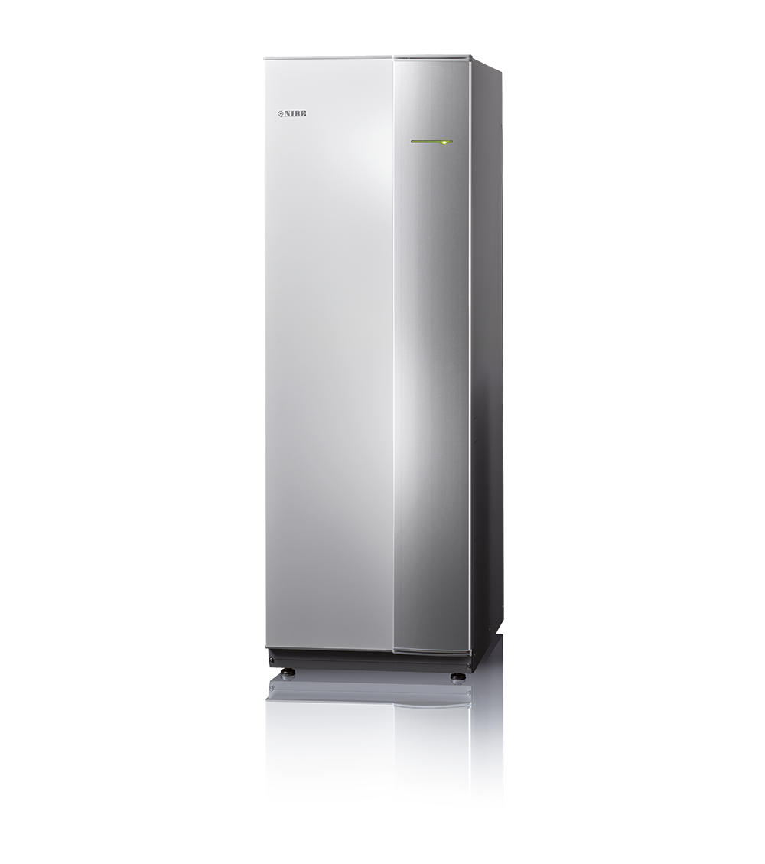
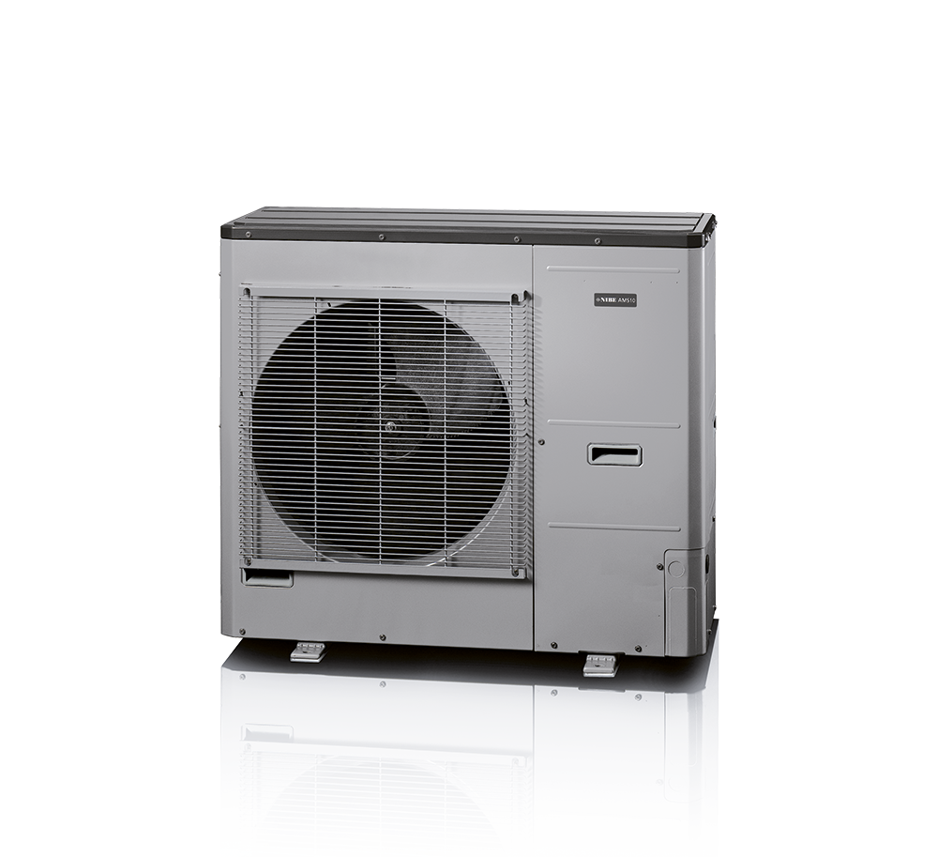
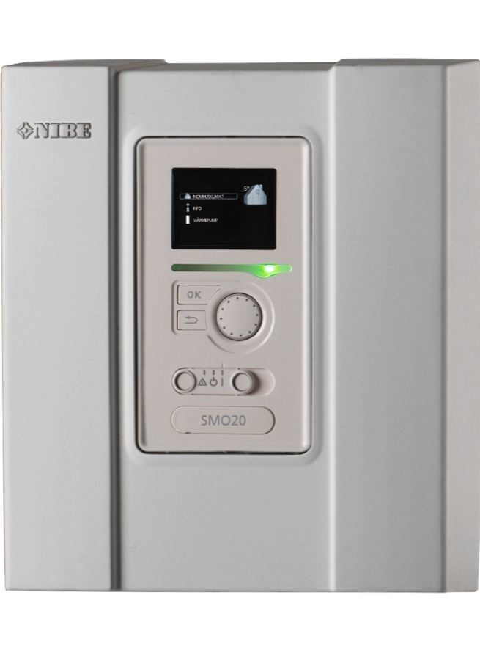
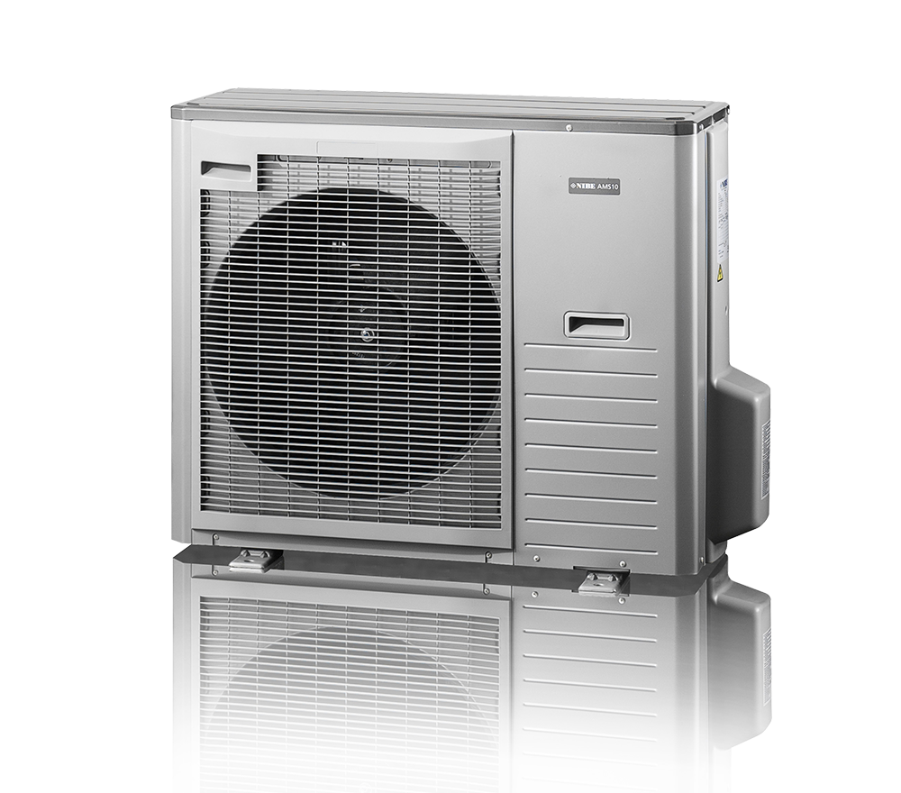
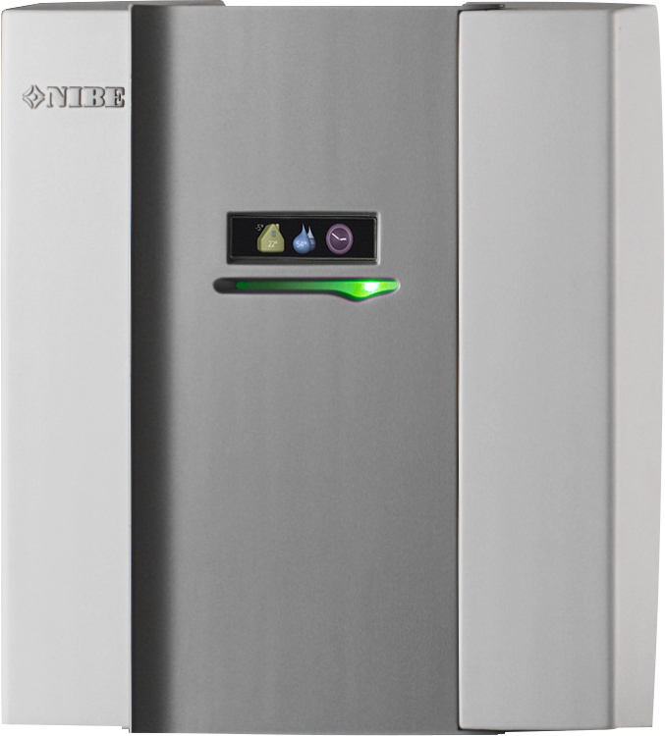
AIR vs WATER: ВАШИ ВОПРОСЫ

